Slide 1
GEODÉZIAI HÁLÓZAT KIALAKÍTÁSÁNAK LEHETŐSÉGEI TESZTPONTOK TÉRBELI KOORDINÁTÁINAK SZABATOS MEGHATÁROZÁSA CÉLJÁBÓL
Óbudai Egyetem
Alba Regia Műszaki Kar
XLV. Tudományos Diákköri Konferencia
2017. április 19.
Epresi Konrád
Földmérő és földrendező mérnöki BSc Szak, II. évf.
Konzulens: Dr. Busics György egyetemi docens

Slide 2
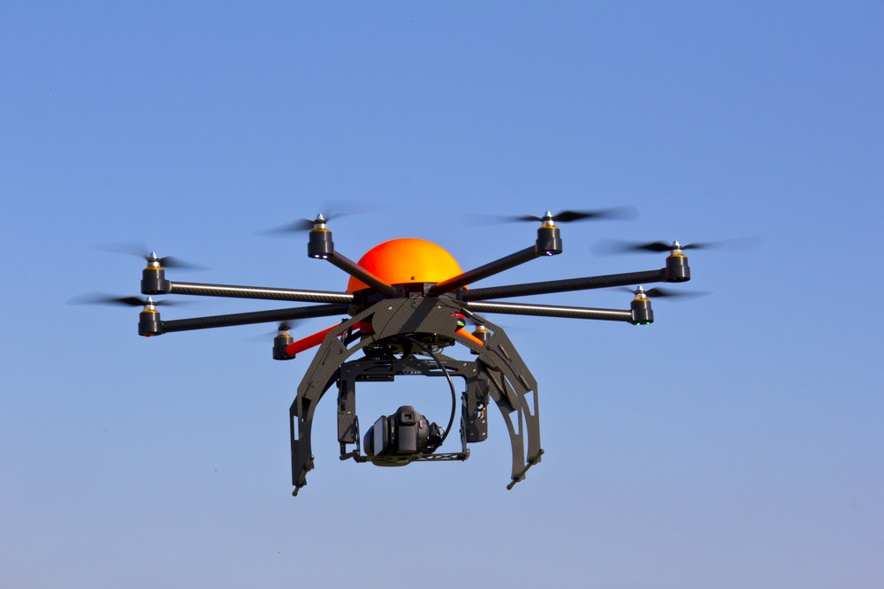
Tesztmező szükségessége
GPS
Felépítés
Külső körülmények
Szoftver
Kamera
Az UAV mint integrált mérőrendszer

Slide 3
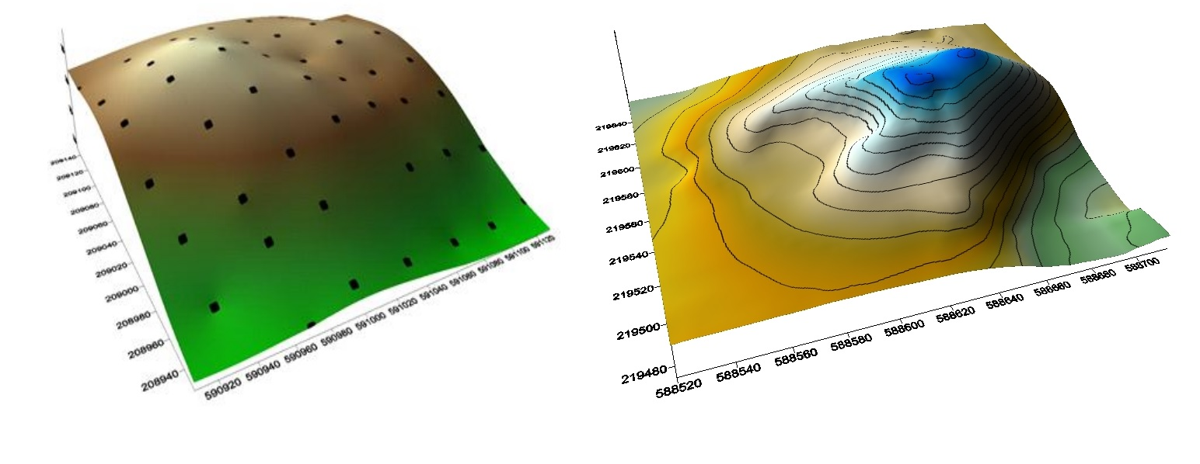
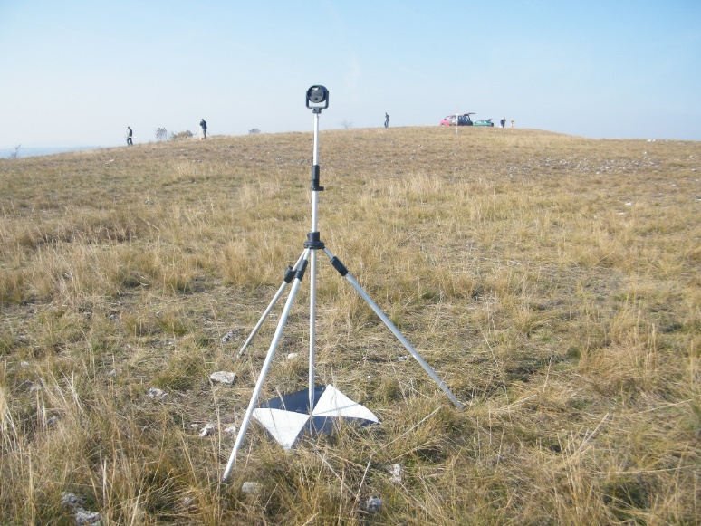
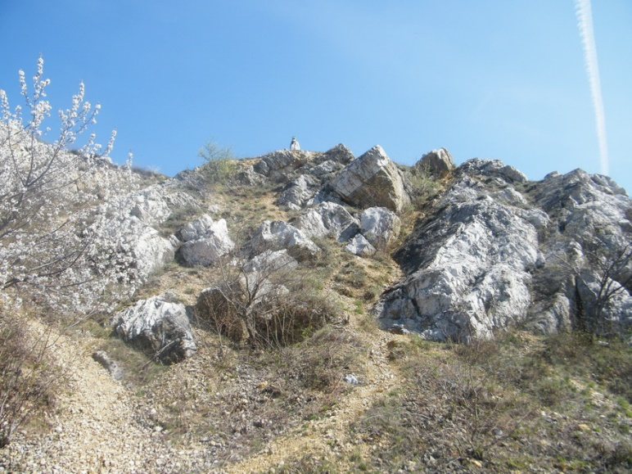
Iszka-hegyi tesztmező mint előzmény
Miért volt szükség új tesztmező kialakítására?

Slide 4
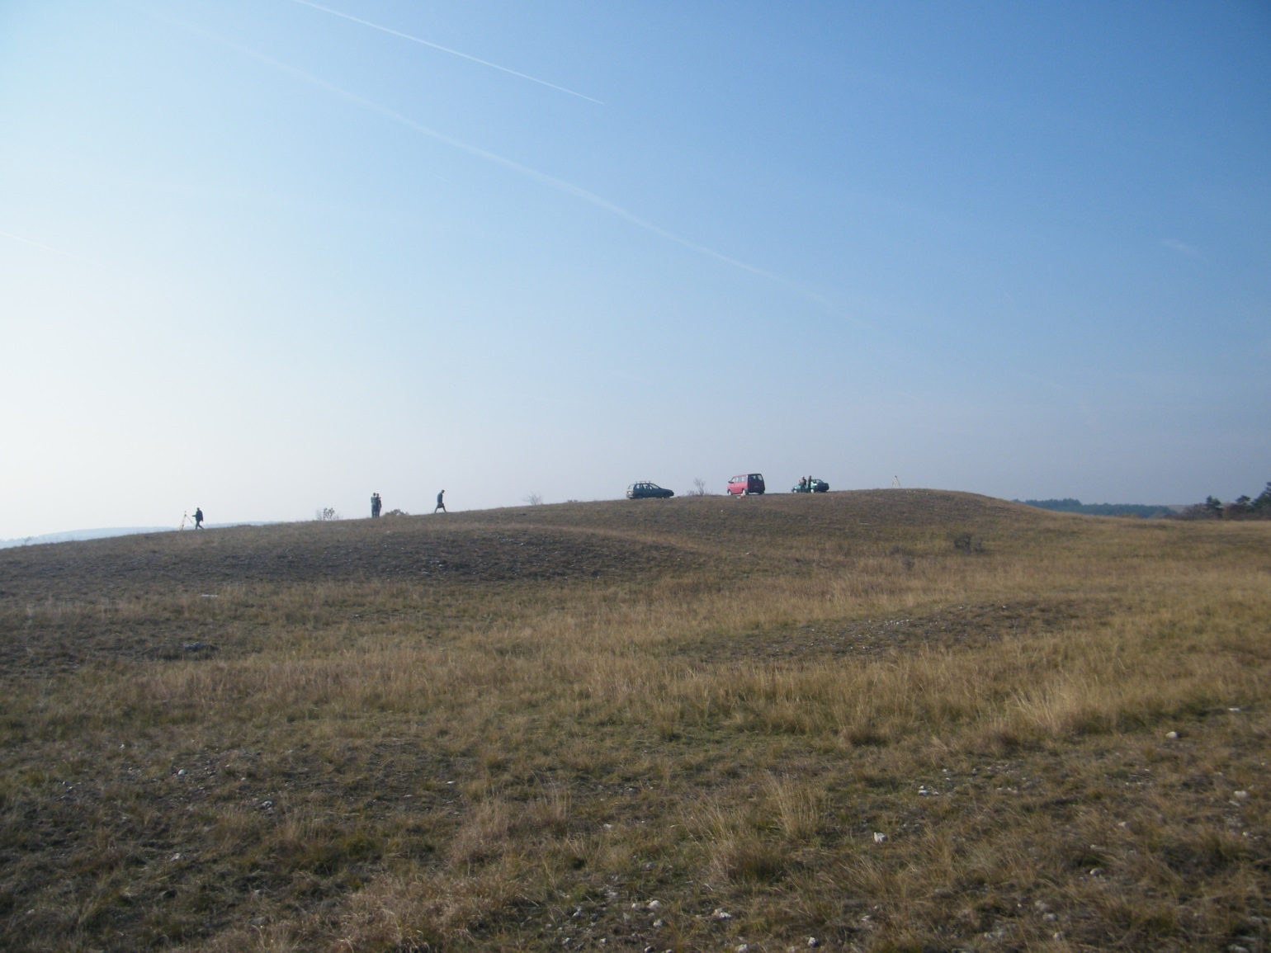

Slide 7
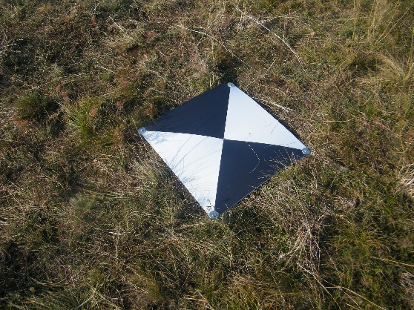
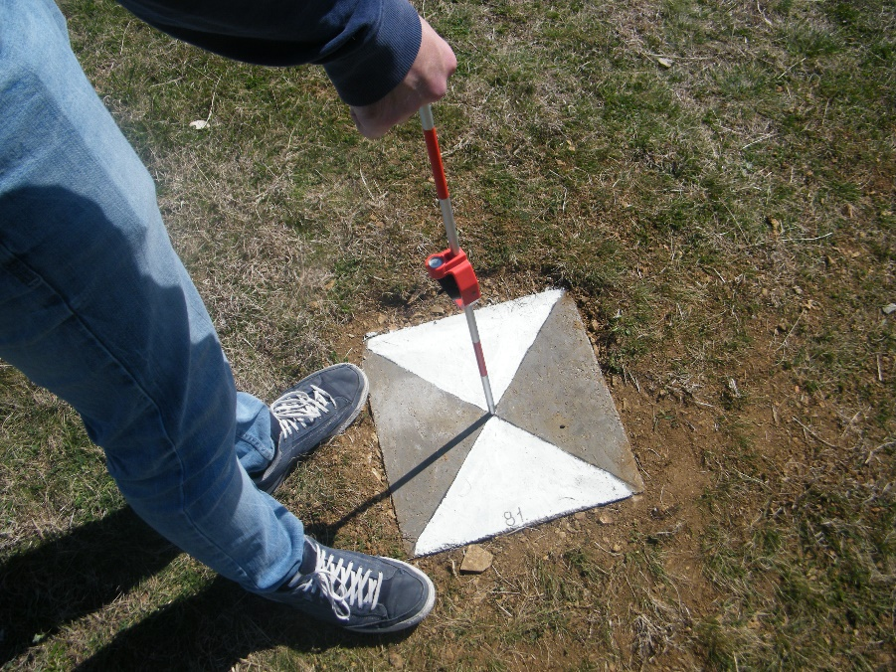
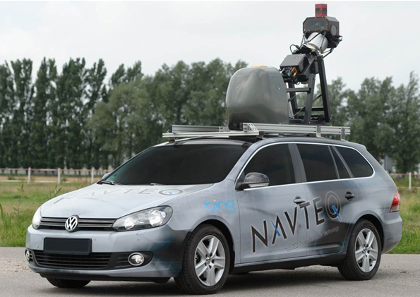
50x50 cm-es műanyag pontjel
40x40x10 cm-es betonlap

Slide 8
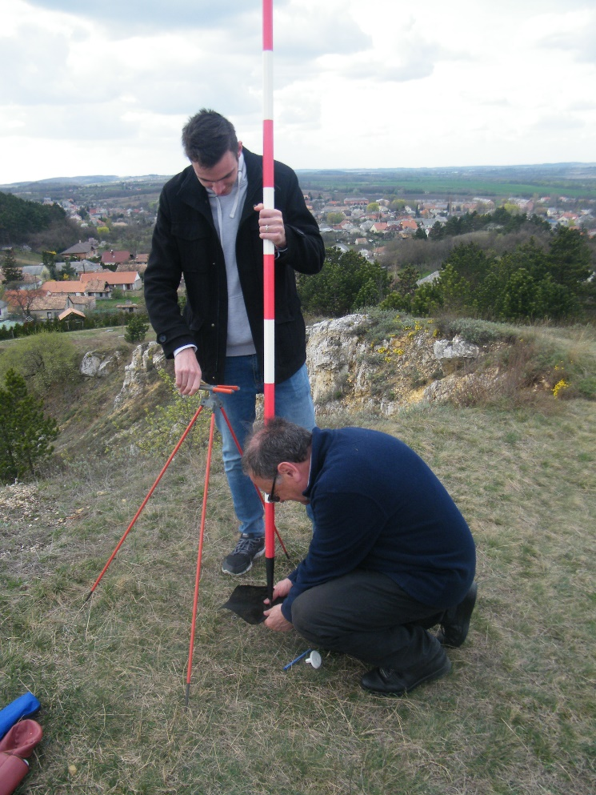
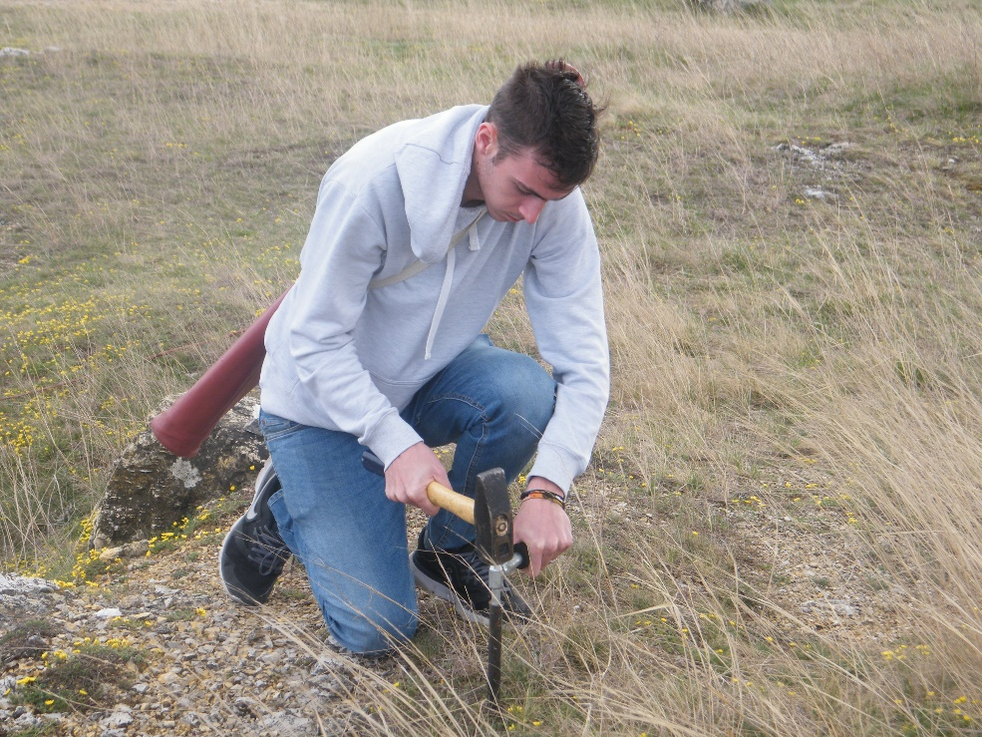
Terepi előkészítés
Álláspontok kitűzése és állandósítása fémcsővel

Slide 9
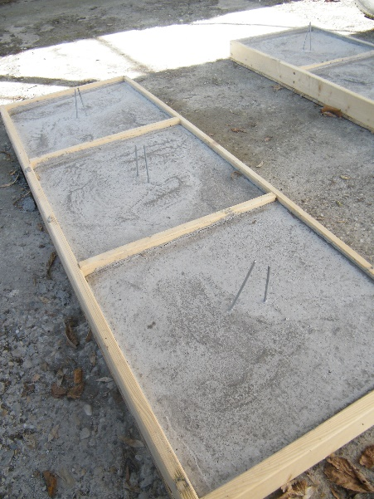
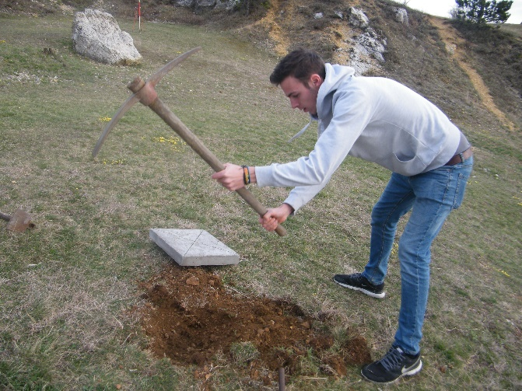
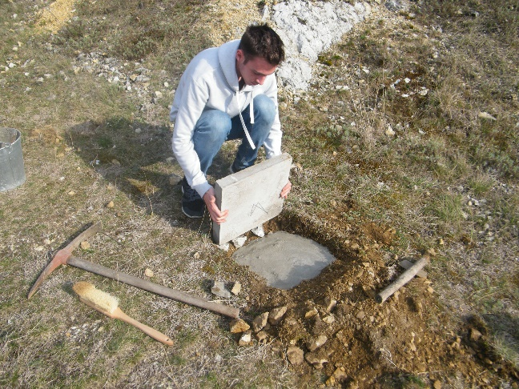
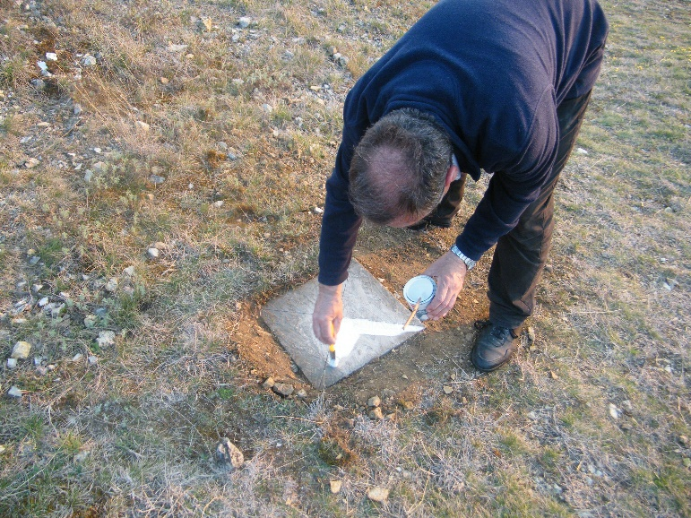
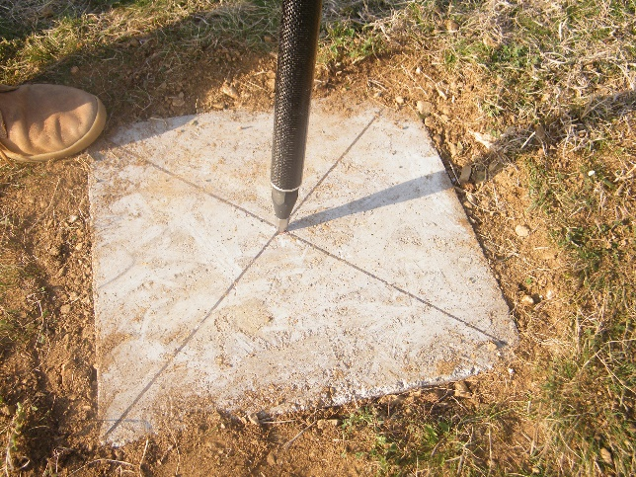
Vizsgálati pontok állandósítása betonlappal

Slide 10
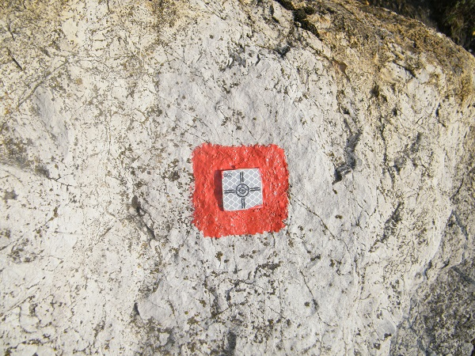
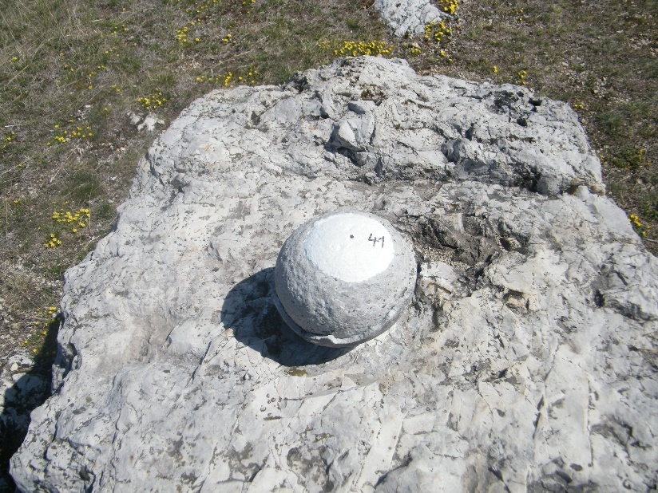
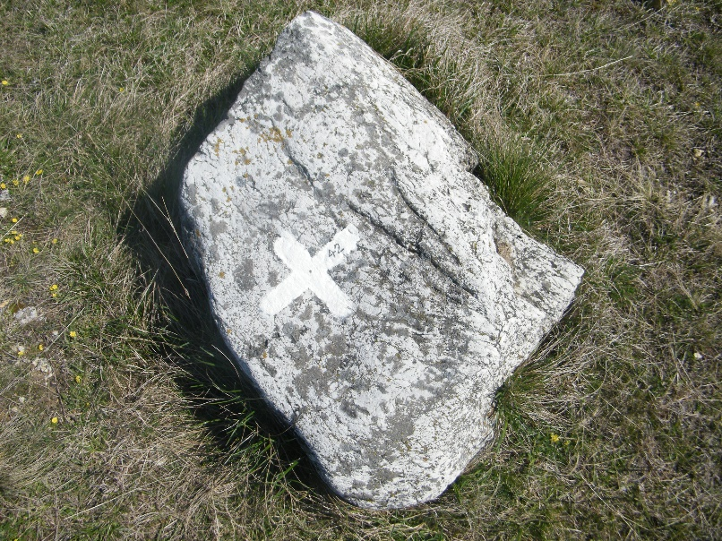
Vizsgálati pontok állandósítása fóliával és festéssel

Slide 11
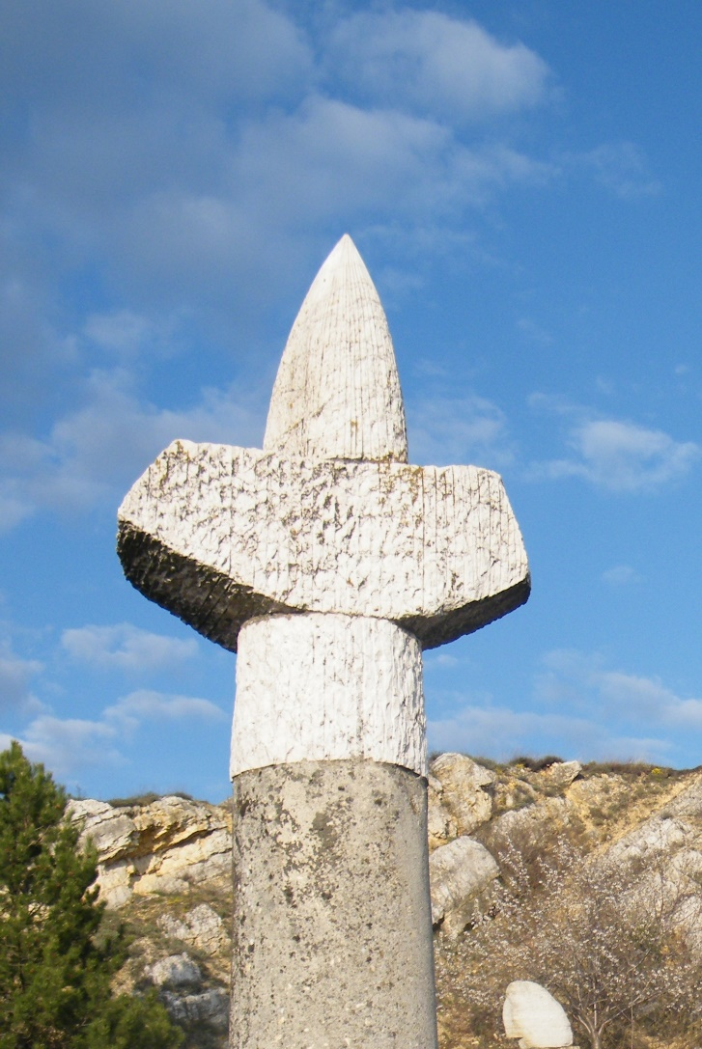
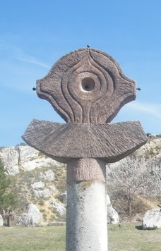
Különleges tesztpontok: szobrok

Slide 12
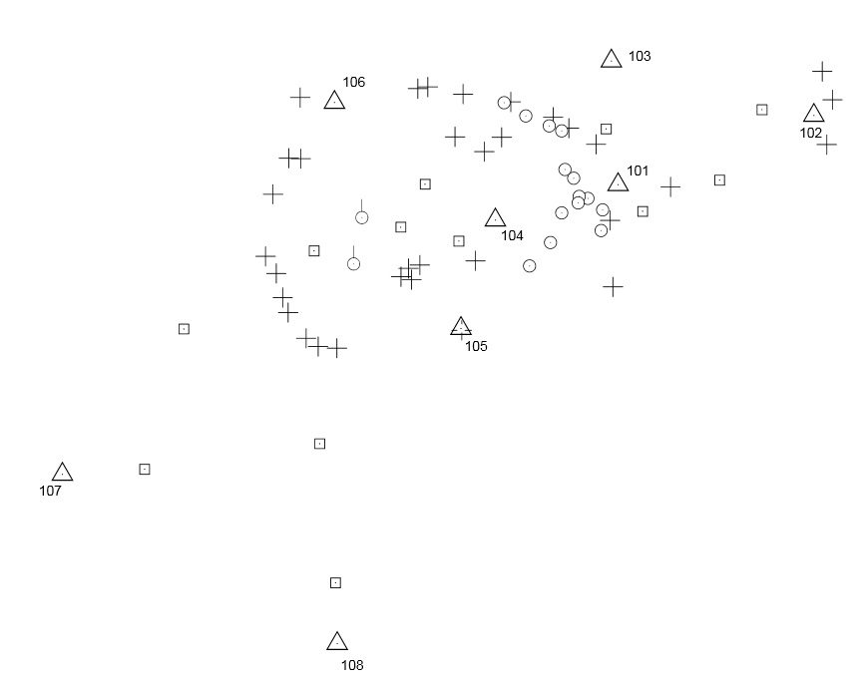
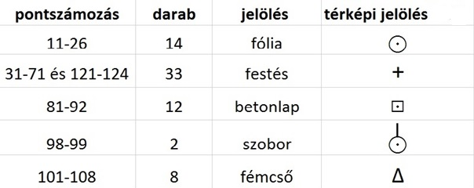
Vizsgálati pontok eloszlása a terepen

Slide 13
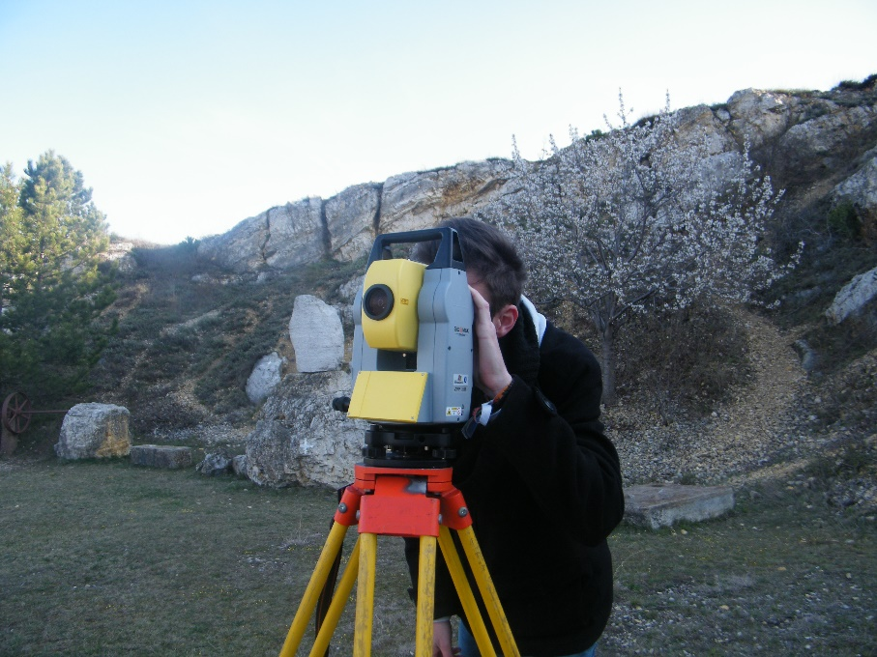
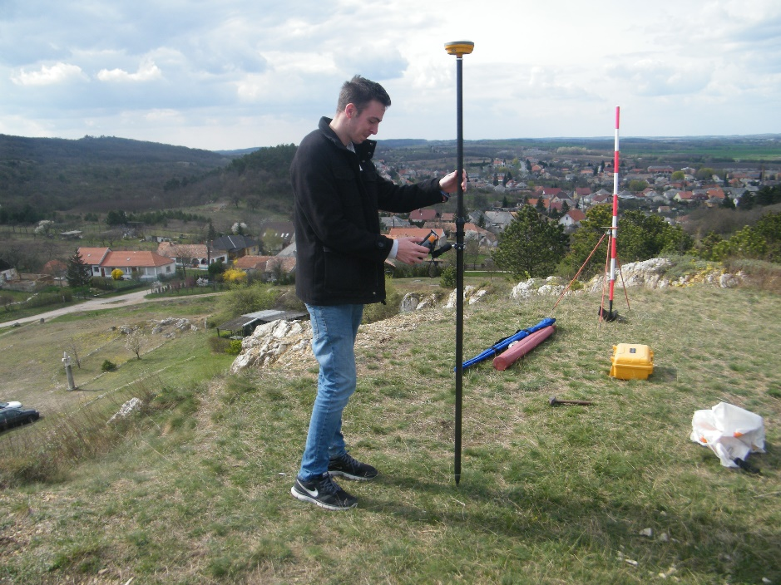
A mérés végrehajtása
Az irány- és távmérés végrehajtása
Az álláspontok EOV koordinátáinak meghatározása hálózatos RTK-val

Slide 14
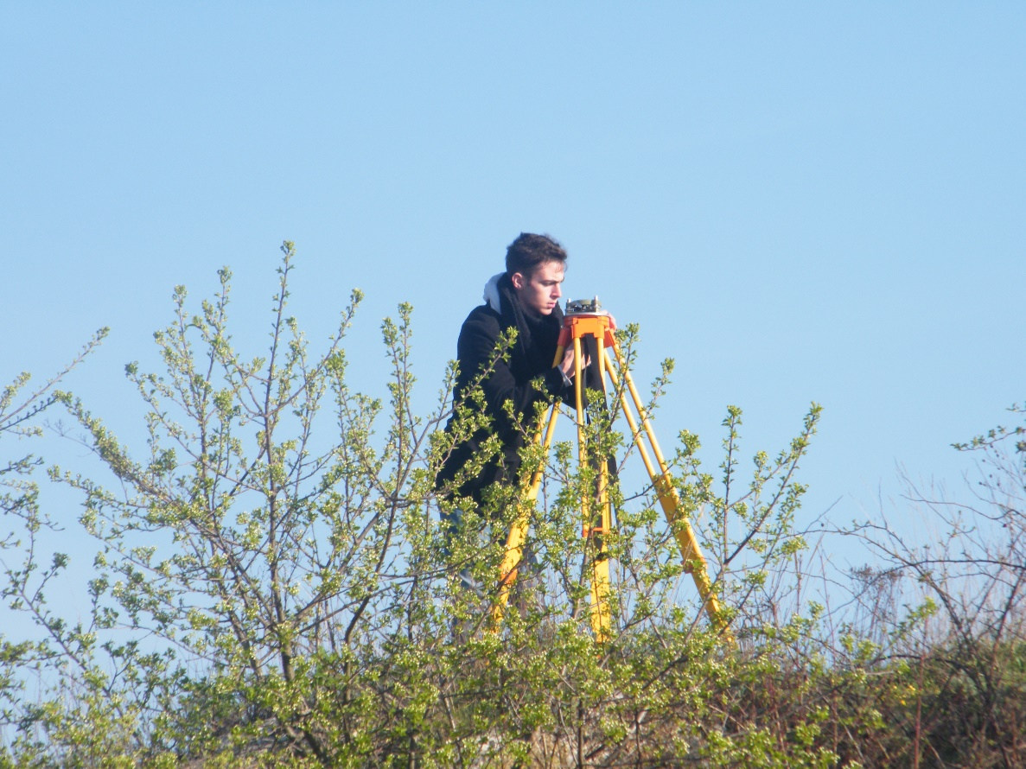
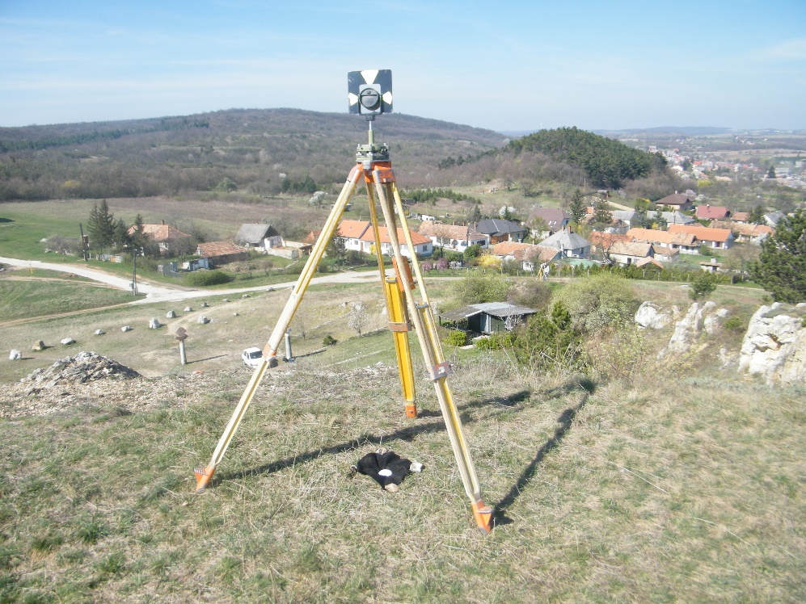
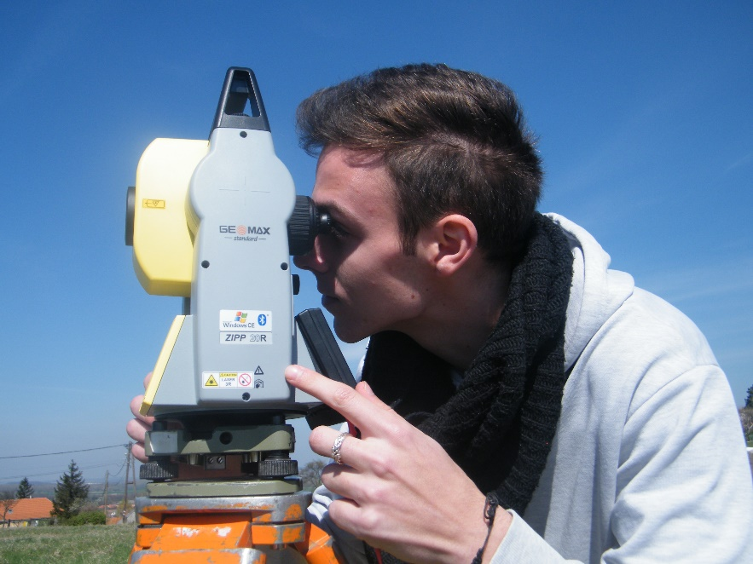
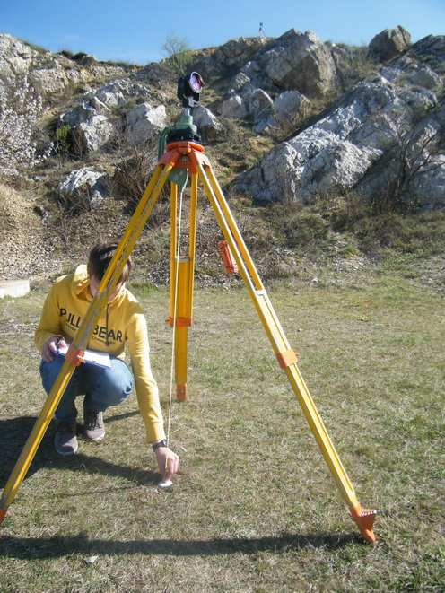
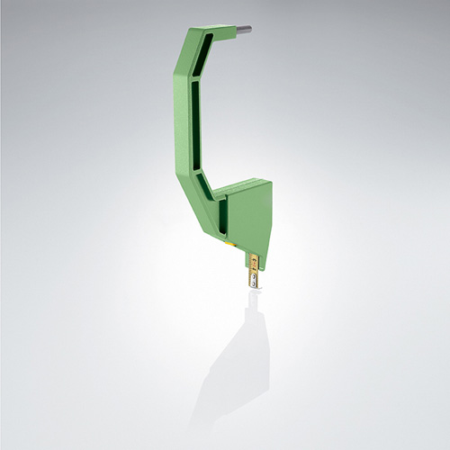
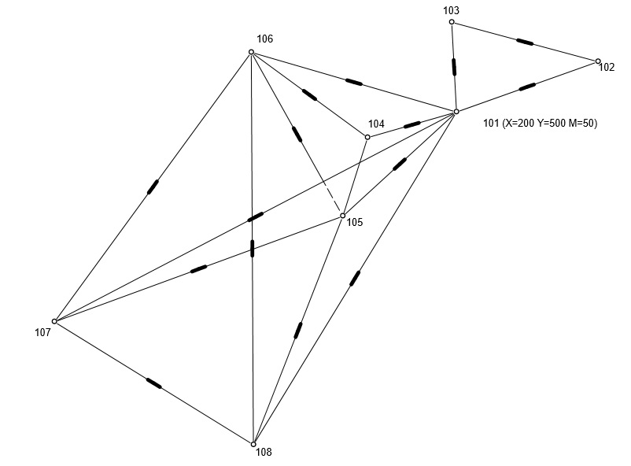
Az irány- és távmérés szabatos végrehajtásának feltételei
Kényszerközpontos felállások
Műszer és a prizma azonos gyártótól lehetőleg 0.0 milliméter prizmaállandóval
Műszermagasság szabatos ismerete (kampós mérőszalag)
Precíz irányzás és mérés (lehetőleg két távcsőállásban)
A hálózat egyetlen pontjának megadása, így nem terhelik kerethibák (szabad hálózat)
Nagyon rövid távolságok kerülése (pontatlan irányzás)
Országos (vetületi) rendszerben a vetületi javítások ismerete és alkalmazása
Részletpontok mérésekor prizmabot precíz függőlegessé tétele
Távolságok esetén meteorológiai javítás folyamatos figyelembe vétele

Slide 15
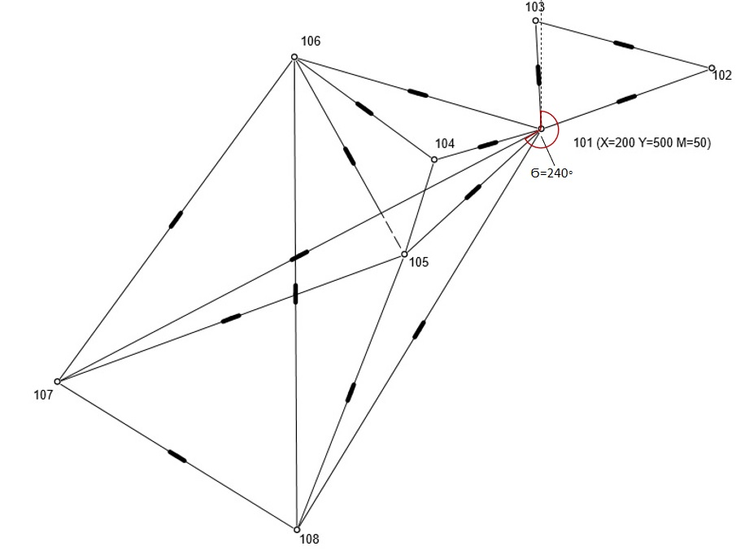
A mérés feldolgozása szabad hálózati kiegyenlítéssel
GeoCalc programmal
Meghatározási vázlat szabad hálózatnál (csak az álláspontok feltüntetésével)

Slide 16
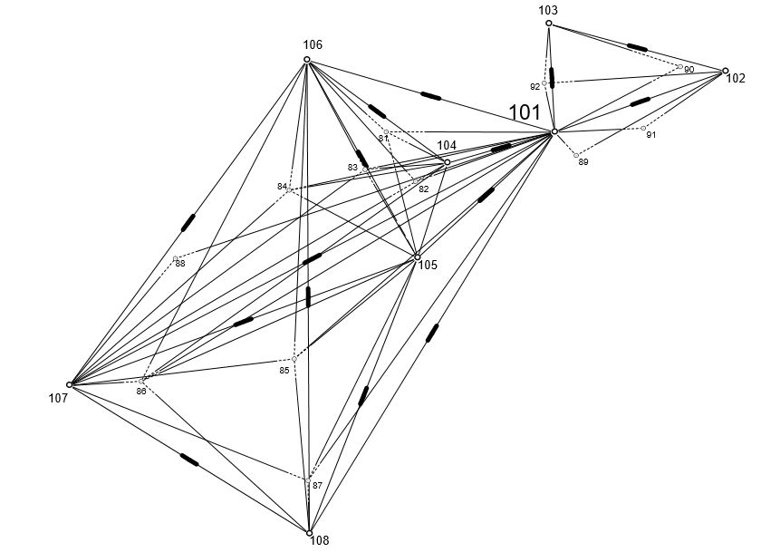
Szabad hálózat meghatározási vázlata
csak az álláspontok és betonlapos pontok feltüntetésével

Slide 17
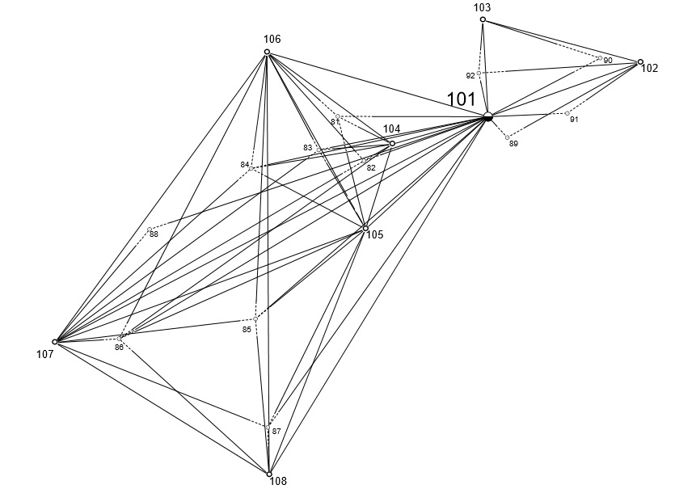
Magassági hálózat meghatározási vázlata
csak az álláspontok és betonlapos pontok feltüntetésével

Slide 18
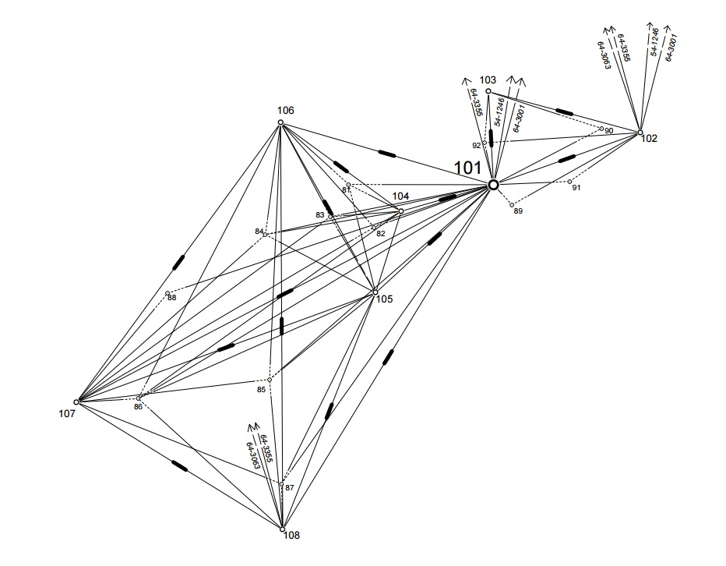
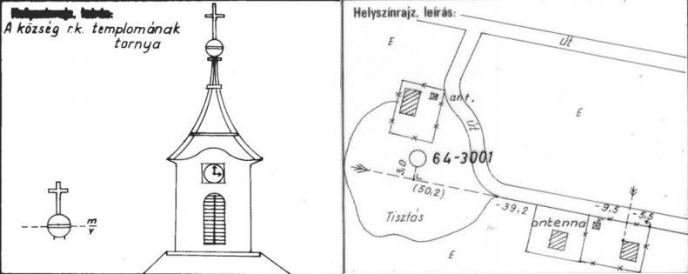
Kötött hálózat meghatározási vázlata
csak az álláspontok és betonlapos pontok feltüntetésével
Bodajk
Csóka-hegy

Slide 19
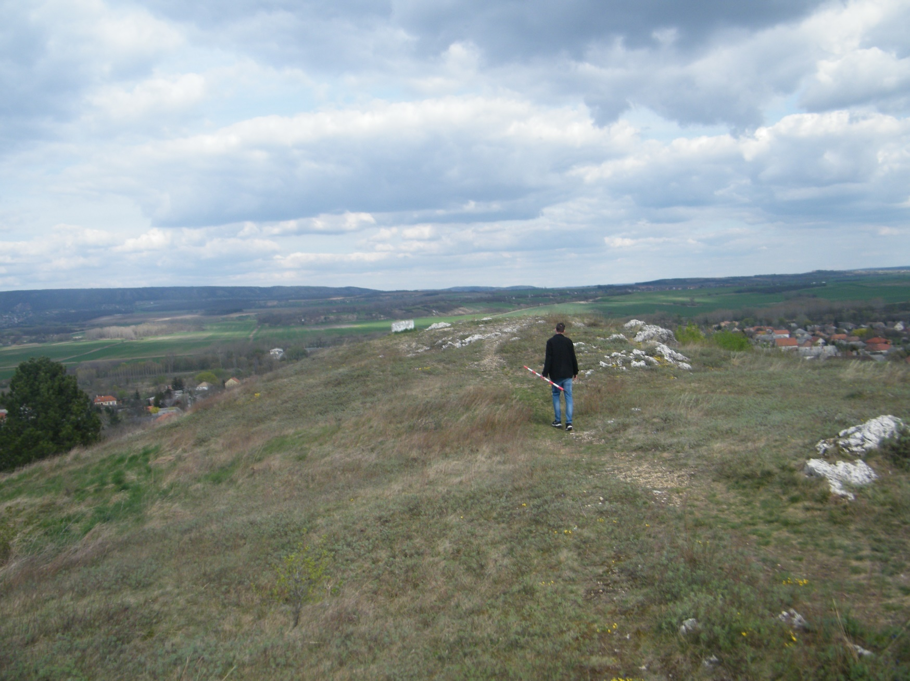
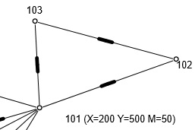
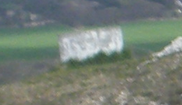
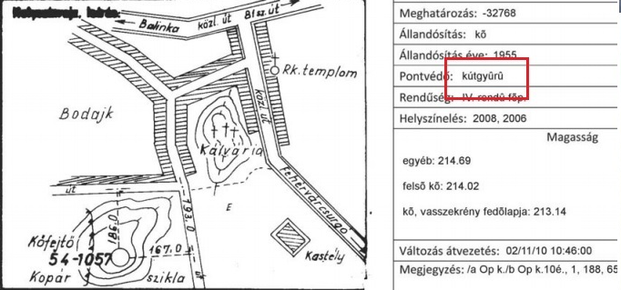
A sietés „ára”
Mi lehet ez ?
Kút?
Tűzrakó hely?

Slide 20
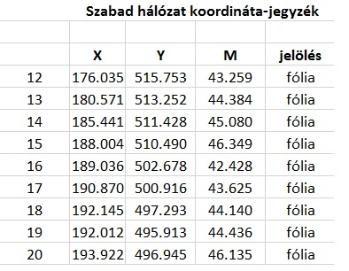
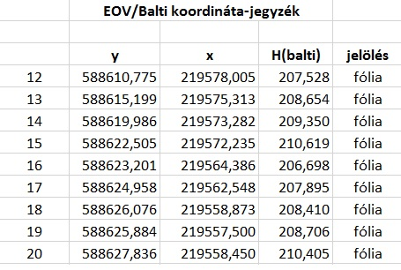
A számítás eredménye:
69 darab vizsgálati pont koordináta-jegyzéke
Helyi rendszerben
EOV/Balti rendszerben

Slide 21
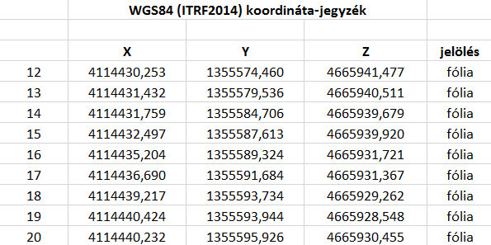
Koordináta transzformáció
EOV → ETRS89 → ITRF2014 (WGS84)
Szükséges mert: vannak olyan UAV rendszerek, amelyek RTK üzemmódban dolgoznak.
EOV → ETRS89 transzformációhoz: GNSSnet.hu (Vitel2014)
ETRS89 → ITRF2014 transzformációhoz: www.epncb.oma.be

Slide 22
Miért volt szükség a kétlépcsős átszámításra?
Erre azért volt szükség, mivel az európai kontinens évente, mintegy 2,5 centimétert vándorol észak-keleti irányba.

Slide 23
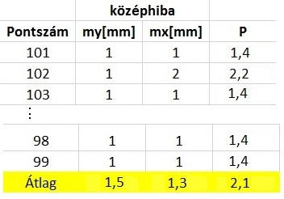
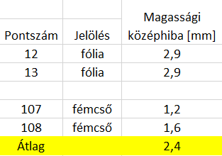
Összegzés
Csak szabatos irány- és távméréses hálózattal érhető el megfelelő pontosság
A fent említett módszerekkel elérhető hasonló pontosság trigonometriai magassági hálózatnál is
Pontossági mérőszámok 69 pont középhibáiból
Vízszintes értelemben
Magassági értelemben

Slide 24
Köszönöm a figyelmet! epresi.konrad@gmail.com

